Slide 1
基于微信小程序的疫苗预约系统
班级：
姓名：
指导老师：

Slide 2
研究背景
目前随着智能手机的不断普及，基本上可以达到人均一台智能手机的地步，在这样的背景下，各行各业如何把自己的服务提供到手机终端上，是一个问题。智能手机的好处就是有各种各样的软件，并且交互性很好，用户使用起来方便，在智能手机刚开始的前几年，有很多行业已经开始提前布局移动终端，占领了相当大的市场，不仅提高了客户满意度，也提高了市场知名度，但是随着时代的发展，如果还一直开发移动终端的软件，会导致用户手机里面需要安装各种各样的软件，用户已经从刚开始的新奇，变成了现在的厌烦，手机内存太小，安装太多东西，或者非强制性的软件，用户都不想安装了。面对如今的用户需求情况，依然开发APP软件已经是一种战略性失败。在国内目前市场上所有的智能手机里面肯定安装得有微信，微信已经变成了智能手机通讯的代名词，而微信推出了微信小程序，不需要用户注册账号，也不需要用户安装多余的软件，只需要通过微信软件就可以访问小程序，对用户极其友善，所以很多企业都瞄准了微信小程序。本课题就是在这样的大环境下研究和实现一款基于微信小程序的疫苗预约系统。

Slide 3
目的和意义
首先用户可以不需要安装各种各样的APP，只需要一个微信就可以各种访问程序，用户不需要注册各种信息，微信提供了用户一键访问，并且可以在微信里面对小程序进行删除，定位，搜索，以及收藏，微信小程序是目前最火的一个开发方向。很多商家只需要开发出微信小程序，自己部署服务端，然后有任何需要推广的只需要让用户点击微信小程序访问即可，不仅仅给商家提供了一个十多亿用户的平台，也给用户减轻了安装各种APP的负担，并且微信所在的腾讯公司也能获得利润，微信小程序是一款多赢的选择。
本课题研究的基于微信小程序的疫苗预约系统前后台分离，让疫苗信息，疫苗预约信息等相关信息集中在后台让管理员管理，让用户在小程序端预约疫苗，查看疫苗预约信息，该系统让信息管理变得高效，也让用户预约疫苗，查看疫苗预约等信息变得越来越方便。

Slide 4
开发环境
本系统小程序端使用微信开发者工具开发，该系统服务器端使用Java语言开发，结合SSM框架，系统数据库采用mysql，运行平台：windows7及以上，采用Tomcat7.0以上作为WEB服务器软件。

Slide 5
管理员功能结构设计
管理员登录进入本系统操作的功能包括管理疫苗信息，管理疫苗评价信息，管理疫苗收藏信息，管理疫苗预约信息，管理论坛，管理公告信息等。

Slide 6
用户功能结构设计
用户登录进入本系统操作的功能包括预约疫苗，对账户进行充值，评价预约的疫苗，查看疫苗预约信息，发布帖子，管理发布的帖子等。

Slide 7
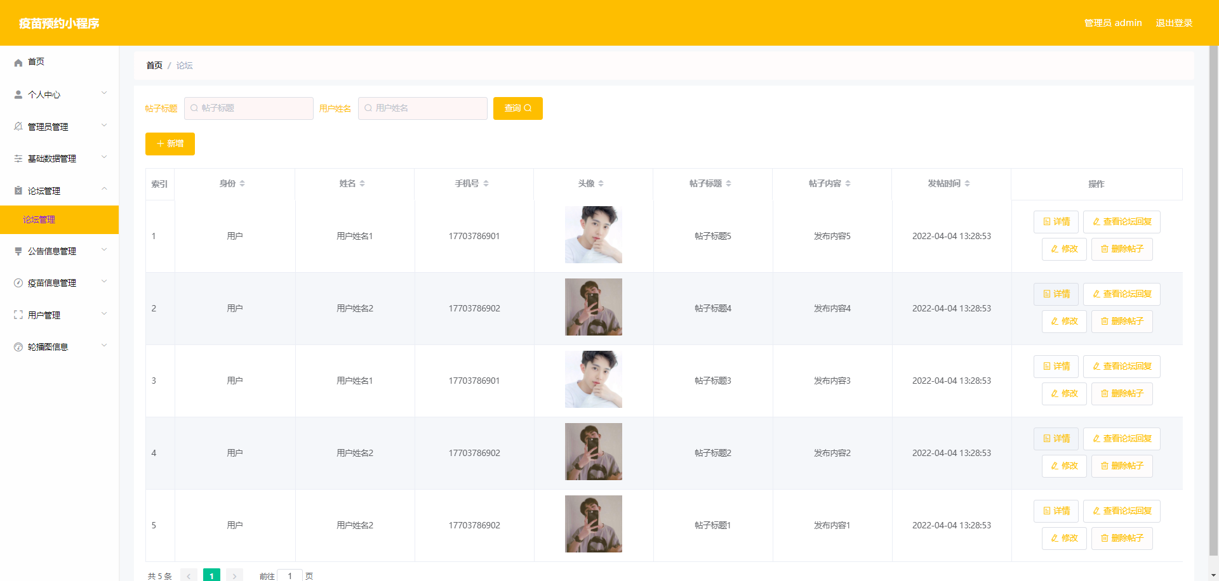
管理员功能实现
论坛管理
管理员点击信息显示栏中最右侧的修改，删除帖子按钮可依次完成论坛帖子信息的修改，删除等操作，管理员也能在当前界面查看论坛帖子回复信息。

Slide 8
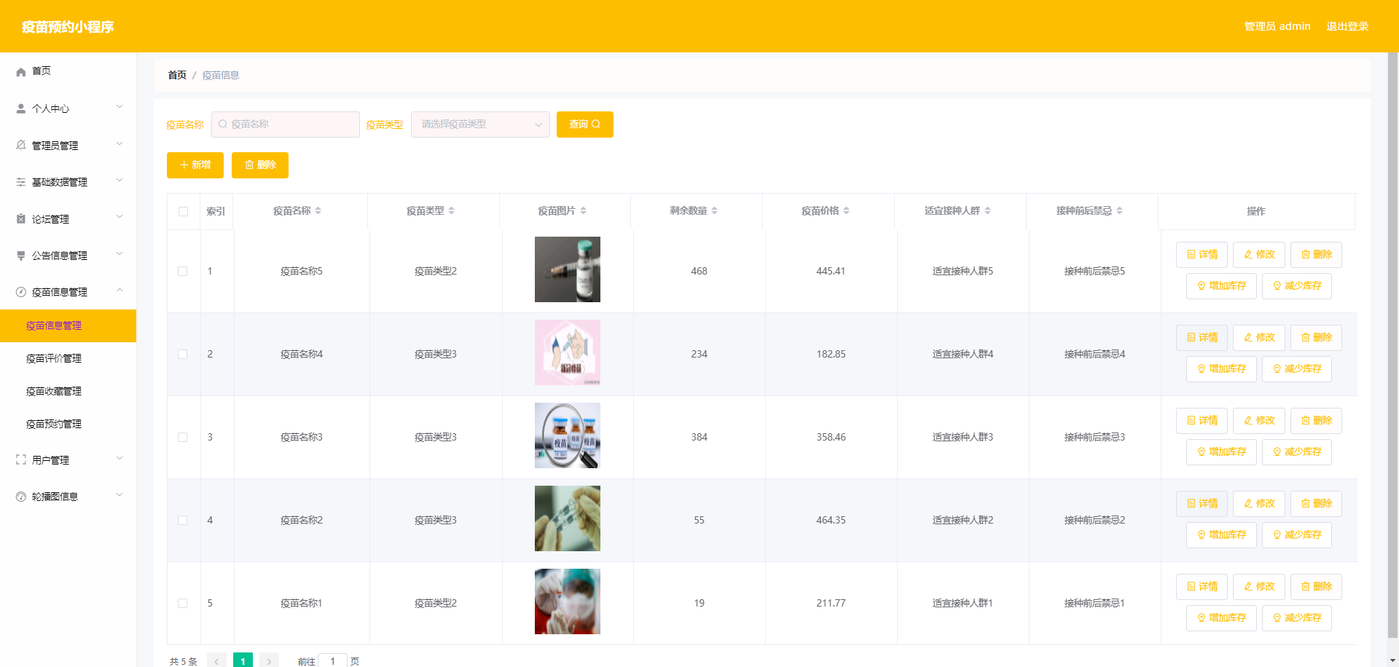
管理员功能实现
疫苗信息管理
管理员点击信息显示栏中最右侧的修改，删除，增加库存，减少库存按钮可依次完成疫苗信息的修改，删除，疫苗库存增加，疫苗库存减少等操作。

Slide 9
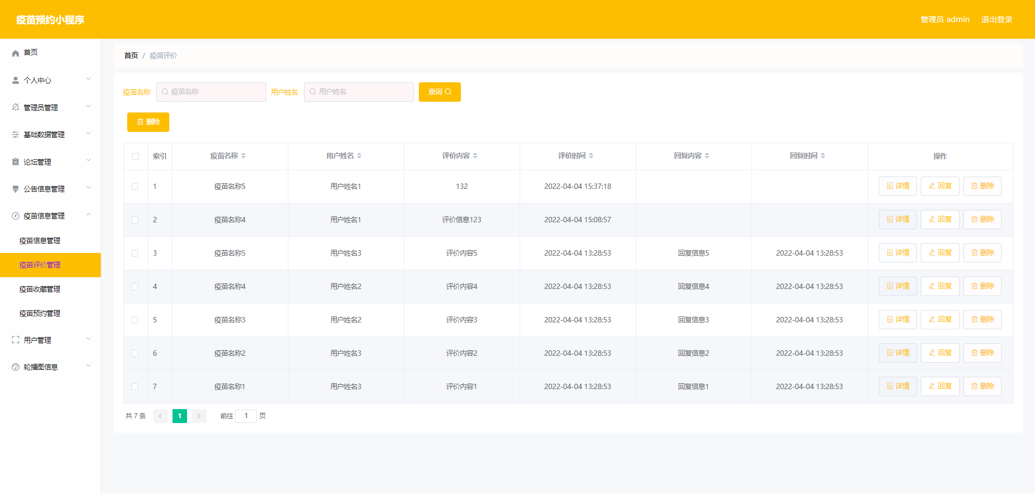
管理员功能实现
疫苗评价管理
管理员点击信息显示栏右侧的回复，删除按钮可依次完成疫苗评价信息回复，删除等操作。

Slide 10
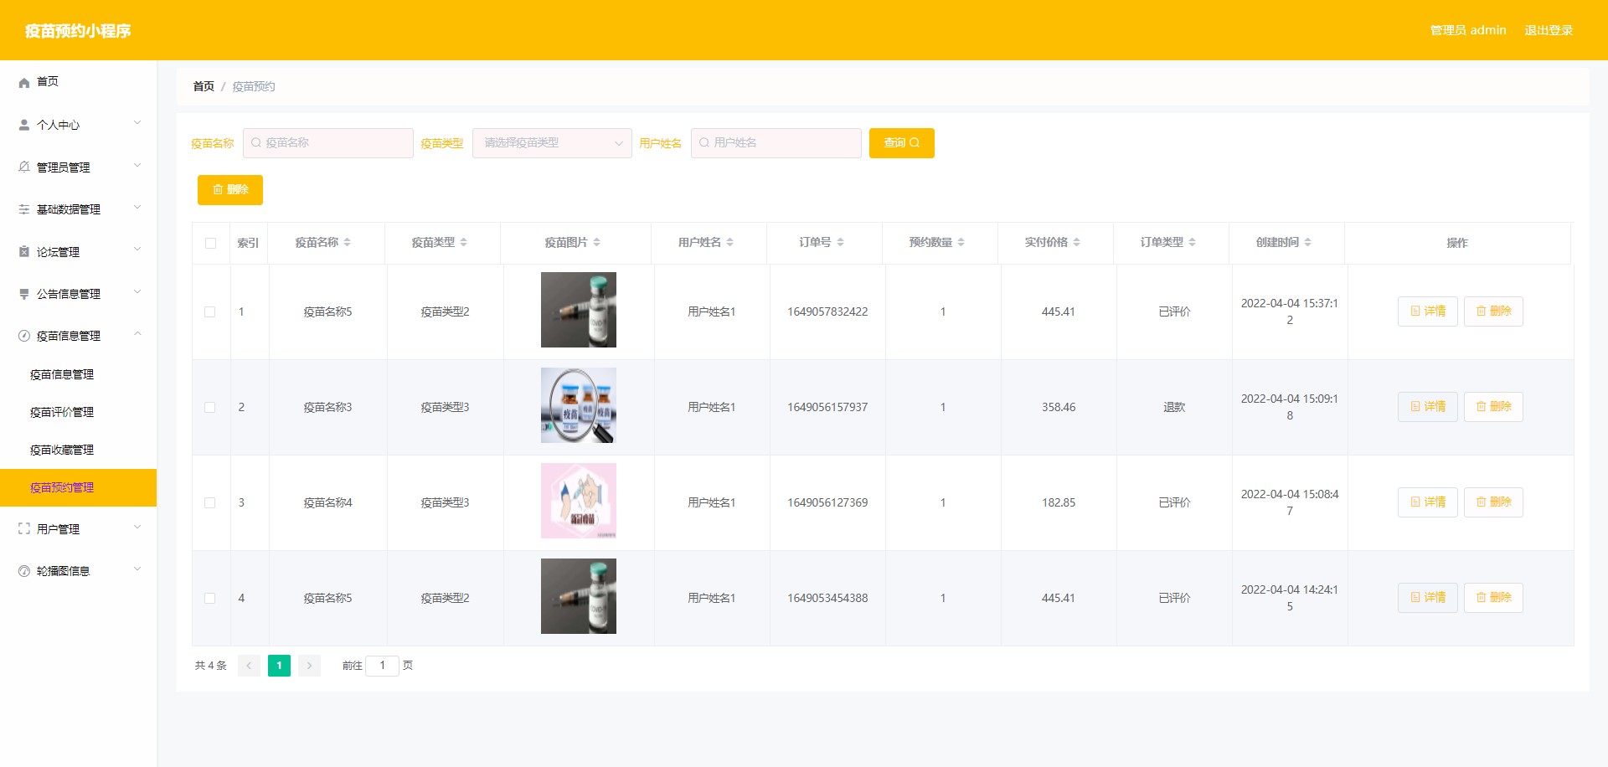
管理员功能实现
疫苗预约管理
管理员点击信息显示栏中最右侧的详情，删除按钮可依次完成疫苗预约信息的详情查看，删除操作，管理员在本界面也能查询疫苗预约信息等。

Slide 11
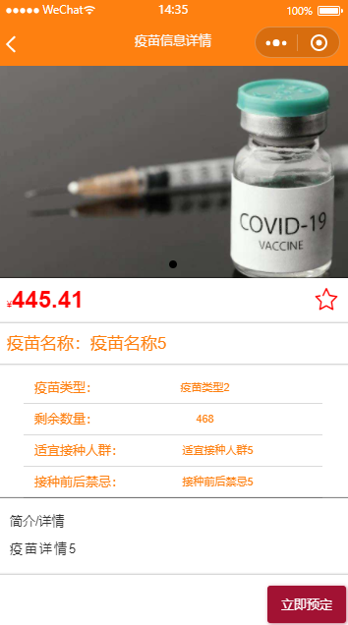
用户功能实现
疫苗信息
用户查看疫苗剩余数量，疫苗接种前后禁忌，适宜接种人群等信息，用户可以对能够预定的疫苗进行预约。

Slide 12
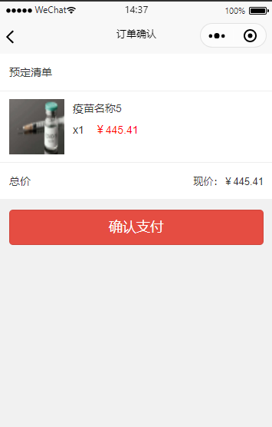
用户功能实现
订单确认
用户点击确认支付就可以支付订单。进入订单确认界面前，需要用户对疫苗进行预定，才可以进入订单确认界面。

Slide 13
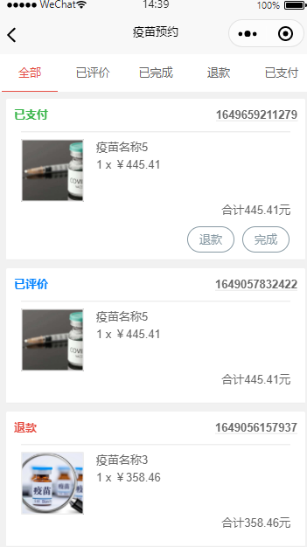
用户功能实现
我的疫苗预约
用户可以查看疫苗预约信息，有已经评价的疫苗预约信息，有已支付的疫苗预约信息，有退款的疫苗预约信息等。

Slide 14
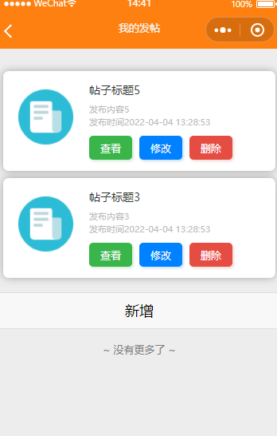
用户功能实现
我的发帖
用户点击新增按钮即可编辑发布自己的帖子，本模块显示的帖子都是用户本人发布的帖子，用户可以修改，可以删除帖子。

Slide 15
结论
由于时间比较短暂，加上开发期间我都是一边学习理论，一边进行实操，对于开发的基于微信小程序的疫苗预约系统除了具备能够正常运行，能够提供信息管理功能，以及能够保证系统运行期间产生的数据的安全性等特点外，本系统也具备一些缺点，首先表现的就是当使用者使用系统时，在对数据进行查询或者更新时，系统响应时间比较长，增加了用户的等待时间，让用户的使用体验不够理想，其次，基于微信小程序的疫苗预约系统的功能操作的流程设计上也存在一些不合理之处，最后，基于微信小程序的疫苗预约系统对于权限划分，功能模块细分上也存在一些漏洞。

Slide 16
致谢
指导老师是学院分配的老师，主要是帮助我们更好的完成选择的毕业课题，并在课题撰写期间提供给学生系统制作以及文档撰写方面的指导。因此，我在制作本系统时，我的导师提供的指导包括了功能的确定，系统结构的设计，系统功能的编码，以及测试系统等方面的指导，可以说从选题到本系统制作完成，导师在每个阶段性任务期间都进行了指导，主要是针对我遇到的主要困难，提供相应的解决方案，这样才让我能够如期完成本课题。所以，能够上交设计成果，我是非常感谢导师的。
感谢本院同学还有我身边的朋友，在校期间，我们总是时不时进行交流，包括平时作业以及本次的毕业课题方面的互相探讨，还有就是每当我陷入困境时，在你们的帮助下我总能很快走出困境。所以，这些年，你们的陪伴，让我很暖心！
离开校园之后，我们将不在这个场所进行学习与生活了，尽管很不舍，但还是祝愿我的校园前景广阔！

